Slide 1

ЭБС BOOK.RU.
ОБНОВЛЕННЫЕ МОДУЛИ И СЕРВИСЫ

Slide 2


ЭБС BOOK.RU
ЭБС BOOK.RU – ЭТО
Контент от правообладателя
Более 13 000 учебных и научных изданий от преподавателей ведущих вузов России
Удобный интерфейс и функциональный поиск
Широкие возможности в зависимости
от статуса пользователя
Все формы доступа
Интеграция с образовательным порталом
учебного заведения

Slide 3





УНИВЕРСИТЕТ 3.0
Миссия BOOK.RU – создание библиотеки нового формата, отвечающей потребностям современного студента, преподавателя, ученого.

Slide 4


ОБРАТНАЯ СВЯЗЬ
ВЗАИМОДЕЙСТВИЕ С БИБЛИОТЕКАМИ
Совместные
мониторинги системы
Обновление модулей
и сервисов ЭБС BOOK.RU

Slide 5
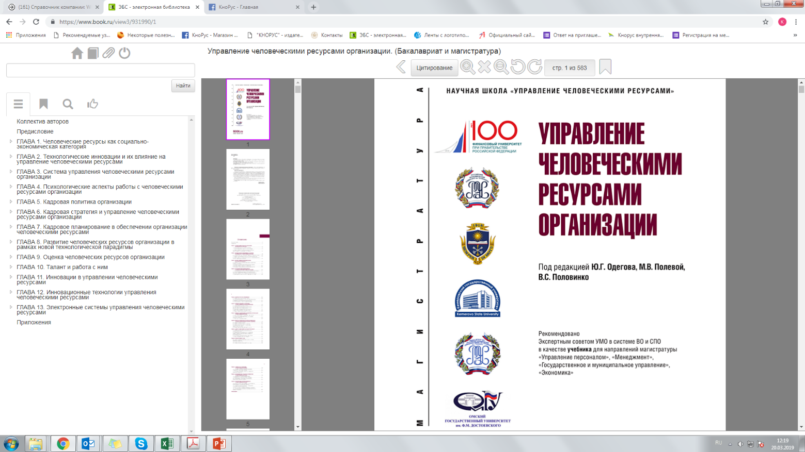
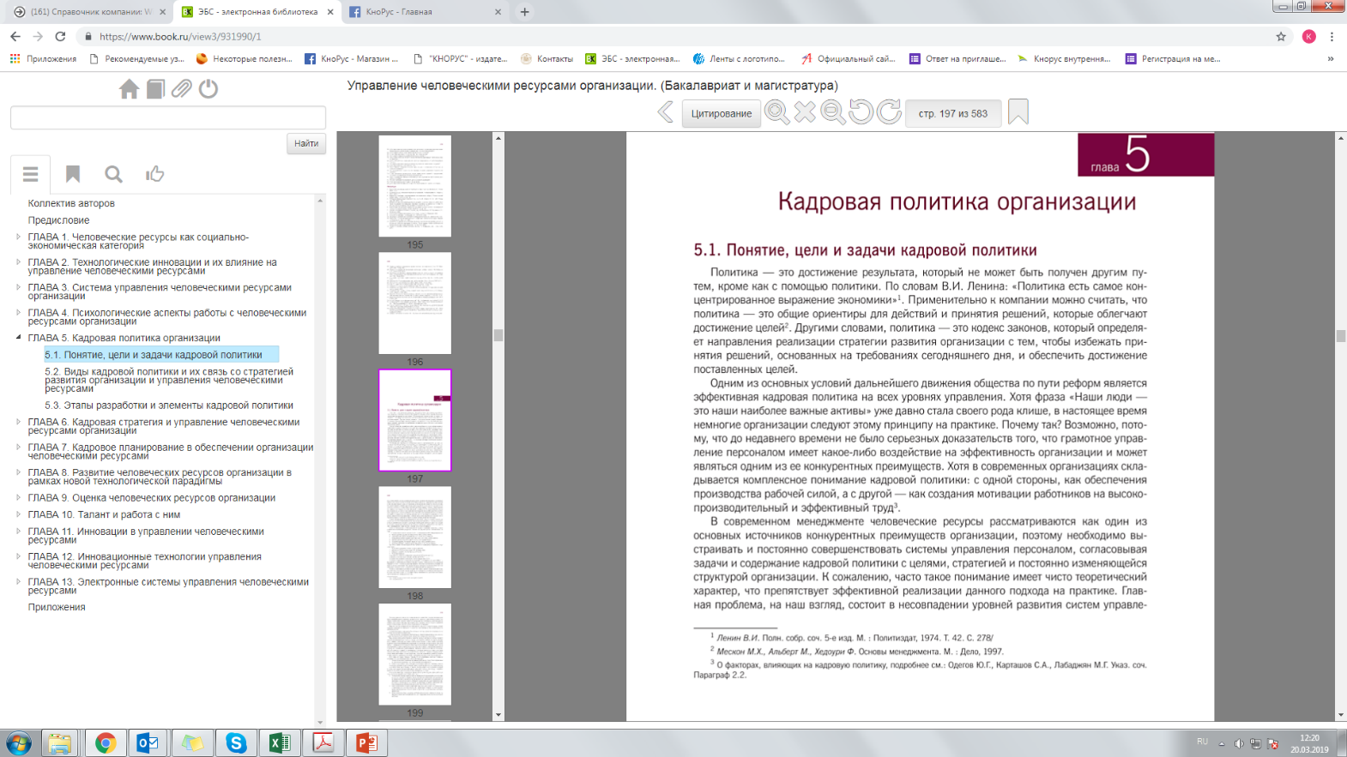
НОВЫЕ СЕРВИСЫ ЭБС BOOK.RU
НОВЫЙ МОДУЛЬ ЧТЕНИЯ КНИГ

Slide 6
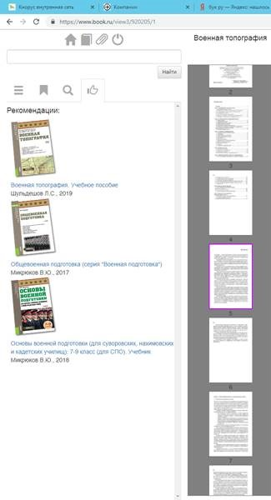
НОВЫЕ СЕРВИСЫ ЭБС BOOK.RU
ПРЕИМУЩЕСТВА НОВОГО МОДУЛЯ
Новая функция:
- рекомендация книг по выбранной тематике
Усовершенствованная навигация по книге:
миниатюры страниц
плавный скроллинг
Обновленный внутритекстовый поиск
Улучшенная совместимость с мобильными
устройствами

Slide 7
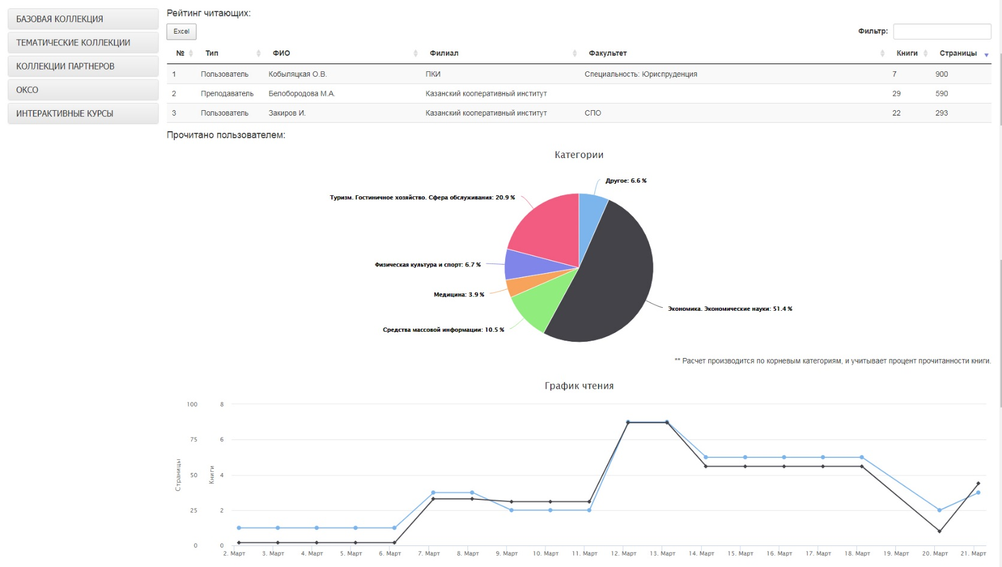
МОТИВАЦИЯ ЧТЕНИЯ
СТАТИСТИКА ДЛЯ ВСЕХ ПОЛЬЗОВАТЕЛЕЙ
Взгляд библиотекаря и читателя
Формирование рейтинга пользователей вуза

Slide 8
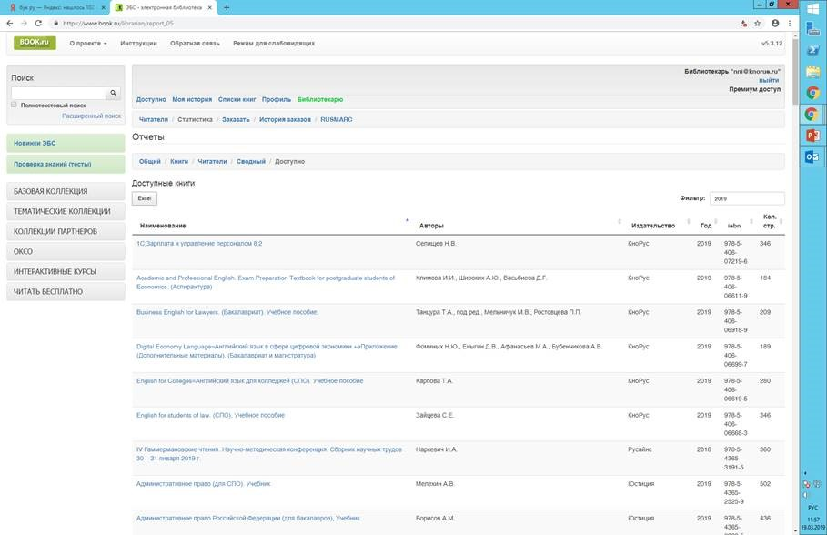
НОВЫЕ СЕРВИСЫ ЭБС BOOK.RU
НОВЫЕ ВИДЫ ОТЧЕТОВ ДЛЯ БИБЛИОТЕК
Общий / Книги / Читатели / Сводный / Доступно

Slide 9
НОВЫЕ СЕРВИСЫ ЭБС BOOK.RU
ФУНКЦИЯ ВЫГРУЗКИ ПОДПИСКИ В EXCEL
(Альтернатива RUSMARC)

Slide 10
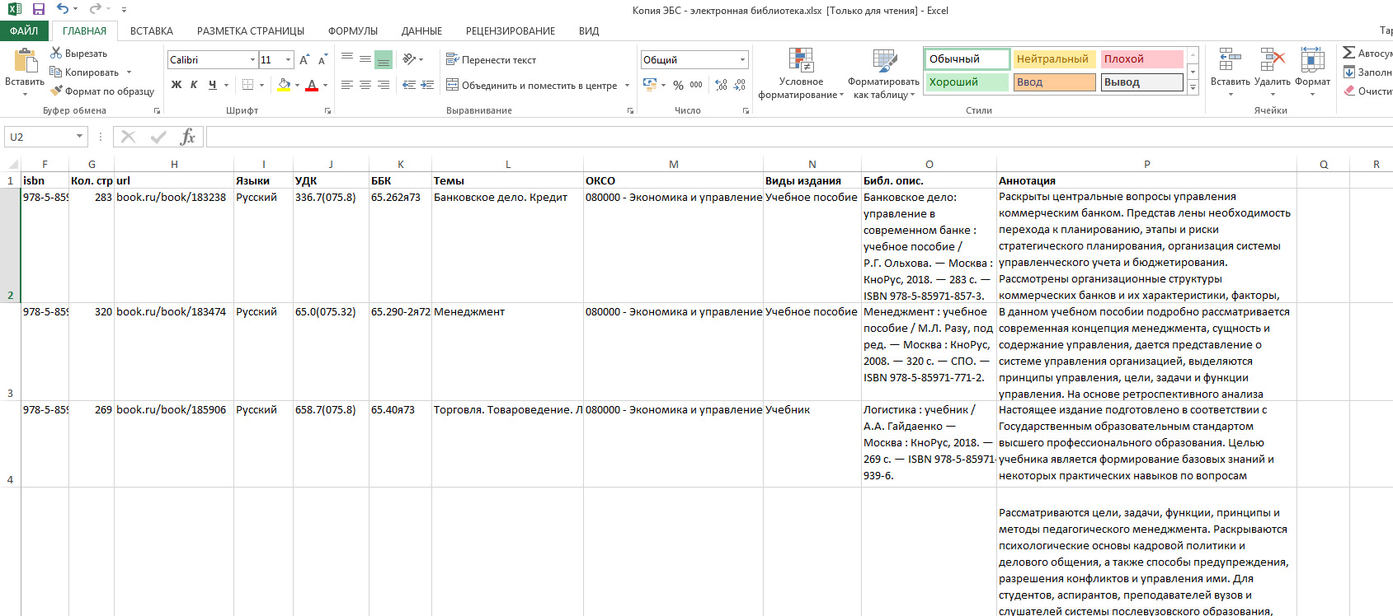
НОВЫЕ СЕРВИСЫ ЭБС BOOK.RU
ФУНКЦИЯ ВЫГРУЗКИ ПОДПИСКИ В EXCEL

Slide 11
НОВЫЕ СЕРВИСЫ ЭБС BOOK.RU
Функция управления правами доступа —
позволяет библиотекарю управлять пользователями группы и редактировать их персональные данные
Обновление профиля пользователя
Обновление раздела «Статистика пользователя»
Функция формирования сводного отчета в статистике для библиотекарей

Slide 12

НЕСТЕРОВА НАДЕЖДА ИВАНОВНА
Коммерческий директор
+7 (985) 135-31-75
nni@knorus.ru
www.knorus.ru
ПОДКЛЮЧАЙТЕСЬ К ЭБС BOOK.RU
ОЦЕНИТЕ НОВЫЕ ФУНКЦИИ УЖЕ СЕГОДНЯ

